Slide 1
7.2
AI AGENT 全栈工程师训练营
7-2 · 高阶案例:深度研究与软件工厂
企业级综合项目与产品化落地
AEP
Agent Engineering Platform · v1.3 · 审计 9.4/10 · 125 测试
AI Agent 训练营 · 教研室

Slide 2
本章目录
6 个知识模块 · 含实测数据图表与代码走查
01
讲次 7-1 · DeerFlow 企业级平台架构解析
04
本章小结
02
讲次 7-2 · 高阶案例:深度研究与软件工厂
05
Capstone 指引
03
讲次 7-3 · Agent 产品化与作品集表达
06
结课寄语
教研室内部课件 · 讲次 02 · 7-2 · 高阶案例:深度研究与软件
第7章 · 2/42

Slide 3
讲次 7-2 · 高阶案例:深度研究与软件工厂
LECTURE 01 / 01
教研室内部课件 · 讲次 02 · 7-2 · 高阶案例:深度研究与软件

Slide 4
案例一:企业级深度研究平台
第7章
自动:搜集→交叉验证→分析→报告
1
研究从数天缩短到数小时
2
核心:Skill 沉淀方法论
3
▶ Capstone A 的完整蓝图
教研室内部课件 · 讲次 02 · 7-2 · 高阶案例:深度研究与软件
第7章 · 4/42

Slide 5
2026 前沿①:研究类产品图谱
01
Manus
02
DeepResearch 类
通用任务代理(多工具长任务)
OpenAI/Gemini 深研模式
03
企业内
04
本课 Capstone A=同类 MVP
尽调/竞品/行研平台化
教研室内部课件 · 讲次 02 · 7-2 · 高阶案例:深度研究与软件
第7章 · 5/42

Slide 6
深度研究平台蓝图
L1
主导 Agent:接题/拆解/编排
L2
拆解
资料组:多源搜集(检索 Worker)
L3
并行
验证组:交叉核对(证据 Worker)
L4
成文
产出:Markdown 报告+证据链
教研室内部课件 · 讲次 02 · 7-2 · 高阶案例:深度研究与软件
第7章 · 6/42

Slide 7
研究平台的角色分工
第7章
主导 Agent:接题/拆解/编排
1
资料组:多源搜集(搜索/库/Wiki)
2
验证组:交叉核对证据
3
写作组:结构化成文
4
教研室内部课件 · 讲次 02 · 7-2 · 高阶案例:深度研究与软件
第7章 · 7/42

Slide 8
研究 Skill 的封装
第7章
竞品分析/行业调研/投资尽调
1
每个技能:步骤+数据源+质量标准
2
技能执行结果可评估
3
▶ 方法论的资产化
教研室内部课件 · 讲次 02 · 7-2 · 高阶案例:深度研究与软件
第7章 · 8/42

Slide 9
研究平台的数据源矩阵
第7章
外部:搜索引擎/行业库/专利平台
1
内部:Wiki/文档库/专家图谱
2
治理:权限+审计+脱敏
3
▶ Tool 接入清单
教研室内部课件 · 讲次 02 · 7-2 · 高阶案例:深度研究与软件
第7章 · 9/42

Slide 10
研究工作流编排
第7章
拆解→并行搜集→汇总
1
→交叉验证→结构化分析
2
→报告生成→引用核对
3
▶ Supervisor+Worker 标准落地
教研室内部课件 · 讲次 02 · 7-2 · 高阶案例:深度研究与软件
第7章 · 10/42

Slide 11
研究的证据链
第7章
每个结论:来源+引用+工具调用
1
Trace 全程留痕
2
可追溯可审计
3
▶ 平台 report_md() 即雏形
教研室内部课件 · 讲次 02 · 7-2 · 高阶案例:深度研究与软件
第7章 · 11/42

Slide 12
研究报告的输出形态
第7章
Markdown:技术团队
1
HTML:管理层汇报
2
交互文档:移动端浏览
3
▶ 一份数据,多端渲染
教研室内部课件 · 讲次 02 · 7-2 · 高阶案例:深度研究与软件
第7章 · 12/42

Slide 13
研究平台的效率收益
第7章
传统:3~5 人天
1
平台:2~4 小时+人工复核
2
质量守门:引用准确率红线
3
▶ 答辩时用真实数字
教研室内部课件 · 讲次 02 · 7-2 · 高阶案例:深度研究与软件
第7章 · 13/42

Slide 14
案例二:新一代软件工厂
第7章
需求→拆解→开发→审查→测试→CI
1
端到端自动化开发流水线
2
核心:多角色 Agent 协作
3
▶ Capstone B 的完整蓝图
教研室内部课件 · 讲次 02 · 7-2 · 高阶案例:深度研究与软件
第7章 · 14/42

Slide 15
软件工厂流水线
PM Agent
架构师
开发 Agent
QA Agent
1. 任务包(八要素)
2. 结构决策(选技能)
3. Loop 产出变更
4. Eval 验收(100% 方可 done)
PR→CI→合并(GitHub Channel)
教研室内部课件 · 讲次 02 · 7-2 · 高阶案例:深度研究与软件
第7章 · 15/42

Slide 16
软件工厂的角色矩阵
第7章
产品经理 Agent:需求分析/验收标准
1
架构师 Agent:方案/模块划分
2
开发 Agent:代码/单测
3
QA Agent:测试/验收报告
4
▶ 职责边界=委托八要素
教研室内部课件 · 讲次 02 · 7-2 · 高阶案例:深度研究与软件
第7章 · 16/42

Slide 17
GitHub Channel 集成
第7章
分支创建/代码提交
1
PR 发起/CI 检查回调
2
全程可追溯:需求到 PR
3
▶ DevOps 的 Agent 化
教研室内部课件 · 讲次 02 · 7-2 · 高阶案例:深度研究与软件
第7章 · 17/42

Slide 18
软件工厂的工作流
第7章
PM 出任务包(委托八要素)
1
架构师选技能出结构
2
开发走 Loop 产出变更
3
QA 跑 Eval 验收
4
▶ 平台 factory.py 已可运行
教研室内部课件 · 讲次 02 · 7-2 · 高阶案例:深度研究与软件
第7章 · 18/42

Slide 19
PR 交付流水线(实测)
1
2
3
4
5
6
create_branch
commit_file
create_pull_request
CI 检查
merge
delete_branch
▶ 平台 GitHubChannel 自举创建 PR#1/#2 并合并
教研室内部课件 · 讲次 02 · 7-2 · 高阶案例:深度研究与软件
第7章 · 19/42

Slide 20
ACP 本地工具集成
第7章
本地构建/环境配置/命令执行
1
跨平台任务编排
2
▶ 沙箱边界必须同步收紧
教研室内部课件 · 讲次 02 · 7-2 · 高阶案例:深度研究与软件
第7章 · 20/42

Slide 21
软件工厂的可追溯矩阵
第7章
需求/代码变更/测试结果
1
PR 状态/Agent 执行 Trace
2
▶ 审计四联单
教研室内部课件 · 讲次 02 · 7-2 · 高阶案例:深度研究与软件
第7章 · 21/42

Slide 22
软件工厂的效率与质量
第7章
交付周期:周级→天级
1
质量守门:CI+QA Agent 双闸
2
人工确认:高危变更前置
3
▶ 用数字讲故事
教研室内部课件 · 讲次 02 · 7-2 · 高阶案例:深度研究与软件
第7章 · 22/42

Slide 23
GitHubChannel 真实输出
terminal — 平台实测
$ await ship_change("工单中心", note, branch, path)
branch created: agent/live-verify-20261003
commit 8ed8ffe8 pushed
PR #1 OPEN → MERGED
PR #2 OPEN → MERGED
# 分支→提交→PR→合并 全链路真实 GitHub
# 远端:gh pr list → 2 MERGED
教研室内部课件 · 讲次 02 · 7-2 · 高阶案例:深度研究与软件
第7章 · 23/42

Slide 24
踩坑:全自动的幻觉
第7章
无人工把关直接合码
1
一次事故毁掉全部信任
2
铁律:合并权在人
3
教研室内部课件 · 讲次 02 · 7-2 · 高阶案例:深度研究与软件
第7章 · 24/42

Slide 25
踩坑:角色边界糊掉
第7章
开发 Agent 顺手改了需求
1
治理:权限+输出 Schema 双约束
2
▶ 越权是协作大敌
教研室内部课件 · 讲次 02 · 7-2 · 高阶案例:深度研究与软件
第7章 · 25/42

Slide 26
优化:人机协同节奏
第7章
高危节点必停
1
批量小任务攒批确认
2
▶ 确认疲劳也是风险
教研室内部课件 · 讲次 02 · 7-2 · 高阶案例:深度研究与软件
第7章 · 26/42

Slide 27
7-2 自测
第7章
教研室内部课件 · 讲次 02 · 7-2 · 高阶案例:深度研究与软件
第7章 · 27/42

Slide 28
研究平台技术选型表
第7章
检索:Hybrid+Rerank
1
编排:Supervisor+Worker 池
2
报告:模板引擎+引用组件
3
▶ 选型都要写 ADR
教研室内部课件 · 讲次 02 · 7-2 · 高阶案例:深度研究与软件
第7章 · 28/42

Slide 29
研究平台选型,环节,选择,理由;检索,Hybrid+RRF,术语+语义双保险;编排,Supervisor+Worker 池,并行搜集;报告,模板引擎+引用组件,结构稳定可审计
hl=2
教研室内部课件 · 讲次 02 · 7-2 · 高阶案例:深度研究与软件
第7章 · 29/42

Slide 30
数据源的容错设计
第7章
单源失败不影响整体
1
超时与重试预算独立
2
源质量评分动态降权
3
▶ 外部依赖一律不可信
教研室内部课件 · 讲次 02 · 7-2 · 高阶案例:深度研究与软件
第7章 · 30/42

Slide 31
报告模板版本化
第7章
模板变更走评审
1
历史报告可复现
2
▶ 模板即代码
教研室内部课件 · 讲次 02 · 7-2 · 高阶案例:深度研究与软件
第7章 · 31/42

Slide 32
引用准确率门禁
第7章
上线门槛:引用准确率≥90%
1
不达标阻断发布
2
▶ 质量门禁的具体化
教研室内部课件 · 讲次 02 · 7-2 · 高阶案例:深度研究与软件
第7章 · 32/42

Slide 33
研究平台质量线
90%
2
8
门槛
源
倍
引用准确率
最低独立证据
效率提升实测
教研室内部课件 · 讲次 02 · 7-2 · 高阶案例:深度研究与软件
第7章 · 33/42

Slide 34
软件工厂的成本模型
第7章
每任务:Token+CI 时长+人工复核
1
与人力成本对比出 ROI
2
▶ 成本模型决定推广节奏
教研室内部课件 · 讲次 02 · 7-2 · 高阶案例:深度研究与软件
第7章 · 34/42

Slide 35
PR 检查项设计
第7章
Agent 产出 PR 的强制检查
1
测试覆盖/规范扫描/人工标签
2
▶ 把 Agent 当新同事管
教研室内部课件 · 讲次 02 · 7-2 · 高阶案例:深度研究与软件
第7章 · 35/42

Slide 36
Agent PR 四道检查
01
测试覆盖
02
规范扫描
新增代码必须带测
lint+类型零错误
03
人工标签
04
回滚预案
agent-generated 明示
Flag 已配
教研室内部课件 · 讲次 02 · 7-2 · 高阶案例:深度研究与软件
第7章 · 36/42

Slide 37
测试生成策略
第7章
优先补边界与异常路径
1
生成后必须真实执行验证
2
▶ 生成的测试也要被测试
教研室内部课件 · 讲次 02 · 7-2 · 高阶案例:深度研究与软件
第7章 · 37/42

Slide 38
工厂与 DevOps 平台的边界
第7章
Agent 管决策,CI/CD 管执行
1
不重造已有设施
2
▶ 集成优于重写
教研室内部课件 · 讲次 02 · 7-2 · 高阶案例:深度研究与软件
第7章 · 38/42

Slide 39
案例风险清单
第7章
幻觉结论/越权操作/成本失控
1
每项配缓解措施
2
▶ 风险登记表进答辩材料
教研室内部课件 · 讲次 02 · 7-2 · 高阶案例:深度研究与软件
第7章 · 39/42

Slide 40
从案例到产品的差距
第7章
多租户/计费/SLA/合规
1
案例演示价值,产品交付价值
2
▶ 答辩时诚实定位
教研室内部课件 · 讲次 02 · 7-2 · 高阶案例:深度研究与软件
第7章 · 40/42

Slide 41
自测 · 高阶案例
Q1
两个案例各自的核心机制?
Q2
证据链/可追溯为什么是红线?
Q3
全自动化的边界在哪里?
教研室内部课件 · 讲次 02 · 7-2 · 高阶案例:深度研究与软件
第7章 · 41/42

Slide 42
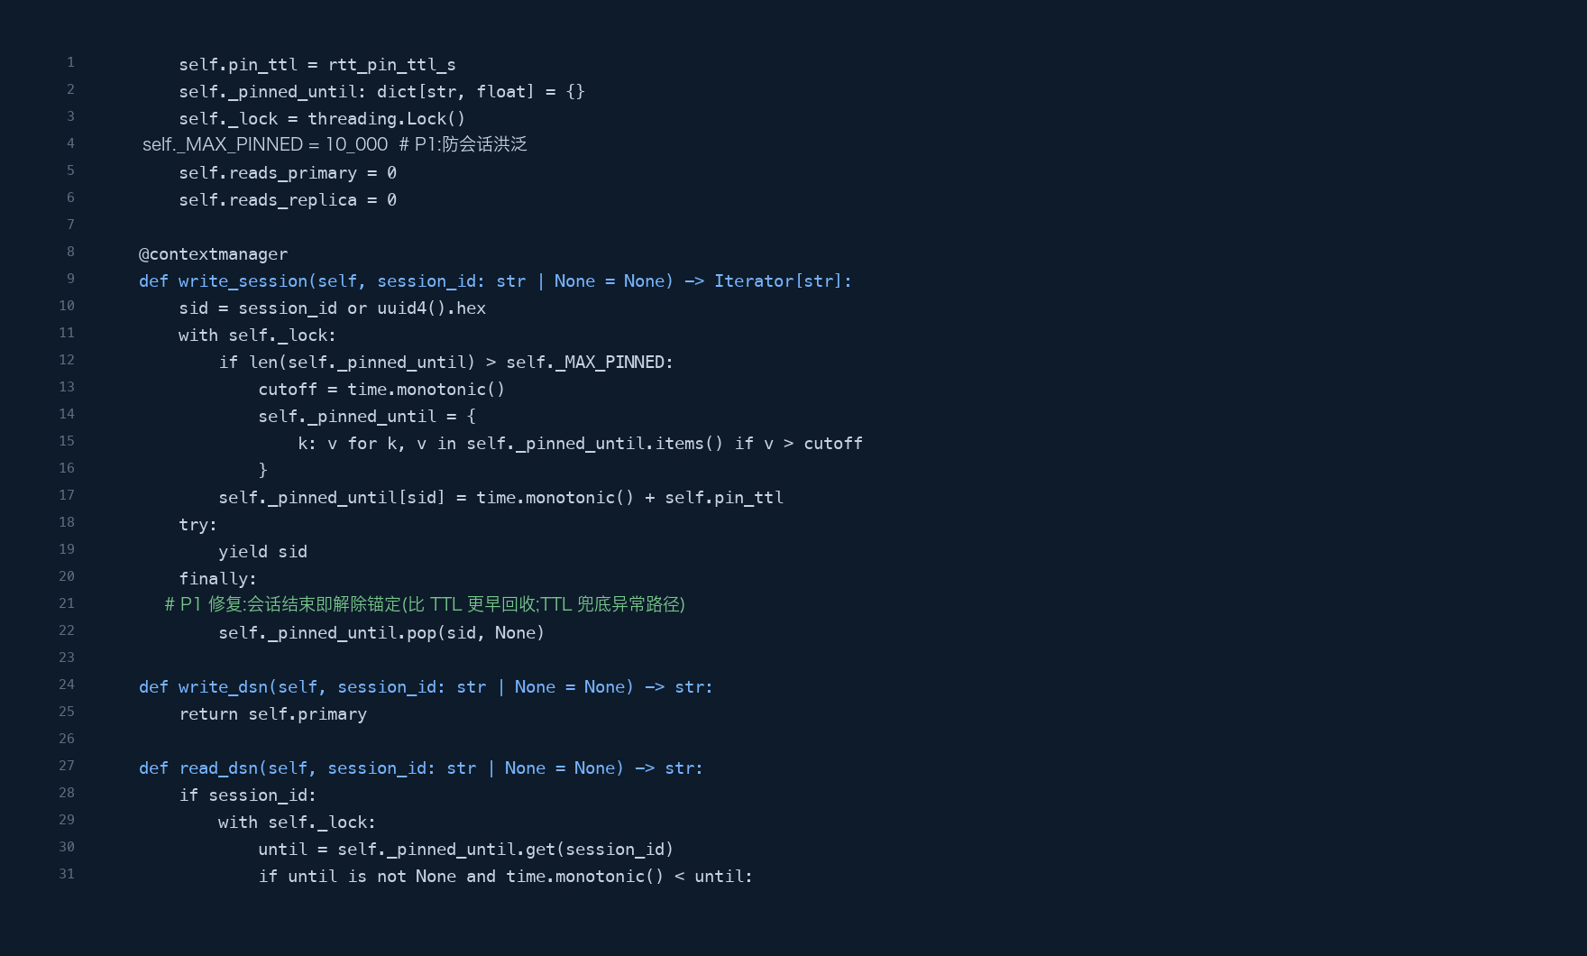
RW Router · src/agent_platform/shared/db_routing.py:26-56
教研室内部课件 · 讲次 02 · 7-2 · 高阶案例:深度研究与软件
第7章 · 42/42

